Slide 1
C1-B题题解
21375049-彭欣阳

Slide 2
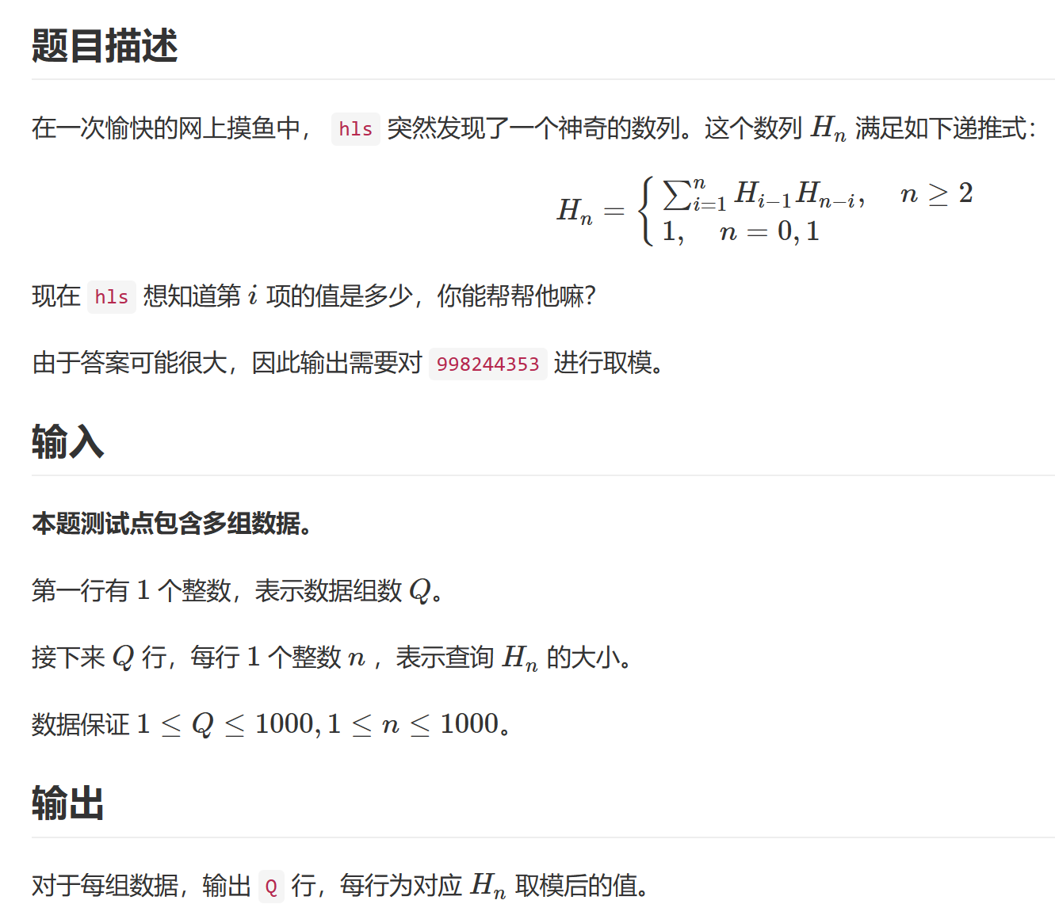
C1 第一次练习：模拟、递归、分治等基础练习
B题：卡特兰数

Slide 3
C1 第一次练习：模拟、递归、分治等基础练习
算法设计和分析
递归式
h(n) = h(0)*h(n-1) + h(1)*h(n-2) + ... + h(n-1)*h(0)
另一种递归式:
h(n) = ((4*n-2)/(n+1))*h(n-1)
该递推关系的解为: h(n) = C(2n, n)/(n+1)
其中，规定 h(0) = 1
在本题中，如果直接考虑调用组合数公式，则会将此题变得复杂，即使用卢卡斯定理。而本题n<=1000，限制很小，可以考虑直接用递推公式输出一个1~1000的卡特兰数表（取模后），接下来给定n即可从表中输出Hn。

Slide 4
C1 第一次练习：模拟、递归、分治等基础练习
实现代码（递推打表）
Algorithms design and analysis
recursion
h(n) = h(0)*h(n-1) + h(1)*h(n-2) + ... + h(n-1)*h(0)
另一种递归式:
h(n) = ((4*n-2)/(n+1))*h(n-1)
H(n, h[])
if n=0 OR n=1 then
h[n]←
else
for i ← 2 to n+1
h[n] ←(h[n-i+1](mod p)* h[i-2](modp))
h[n] ← h[n] mod p
return h[n]
1
该递推关系的解为: h(n) = C(2n, n)/(n+1)
其中，规定 h(0) = 1
注意，类似于求斐波那契数列，递推时结果存在数组中，不要直接调用递推函数，节约时间

Slide 5
C1 第一次练习：模拟、递归、分治等基础练习
实现代码（递推打表）
Algorithms design and analysis
recursion
h(n) = h(0)*h(n-1) + h(1)*h(n-2) + ... + h(n-1)*h(0)
另一种递归式:
h(n) = ((4*n-2)/(n+1))*h(n-1)
#include<bits/stdc++.h>
using namespace std;
long long p = 998244353;
long long h[2005];
int main() {
long long q; scanf("%lld", &q);
h[0] = 1; h[1] = 1;
for (long long n = 2; n < 1002; ++n) {
for (long long i = 1; i <= n; ++i) {
h[n] += ((h[n - i]%p) * (h[i - 1]%p))%p;
}
}
for (long long i = 0; i < q; ++i) {
long long n;
scanf("%lld", &n);
printf("%lld\n", h[n]%p);
}
return 0;
}
该递推关系的解为: h(n) = C(2n, n)/(n+1)
其中，规定 h(0) = 1
注意，类似于求斐波那契数列，递推时结果存在数组中，不要直接调用递推函数，节约时间

Slide 6
C1 第一次练习：模拟、递归、分治等基础练习
复杂度分析
调用第一个递推式，双重循环。复杂度O(n*n)
原则上，第二个递推式时间复杂度更小，O(n), 但是在循环中取模稍微有些困难。（必须在循环中取模，否则会溢出）
Algorithms design and analysis
recursion
h(n) = h(0)*h(n-1) + h(1)*h(n-2) + ... + h(n-1)*h(0)
另一种递归式:
h(n) = ((4*n-2)/(n+1))*h(n-1)
该递推关系的解为: h(n) = C(2n, n)/(n+1)
其中，规定 h(0) = 1
catalan数，卡特兰数，是一个常出现在各种计数问题中的数列，以比利时的数学家欧仁-查理-卡特兰命名。

